Slide 1
Верно или неверно утверждение(зад.14 ВПР и 19 ОГЭ):
1. Косинусом острого угла прямоугольного треугольника называется отношение прилежащего катета к гипотенузе.
2. Котангенсом острого угла прямоугольного треугольника называется отношение противолежащего катета к гипотенузе.
3. Сумма квадратов катетов прямоугольного треугольника равна квадрату гипотенузы.
4. Синусом острого угла прямоугольного треугольника называется отношение противолежащего катета к прилежащему.

Slide 3
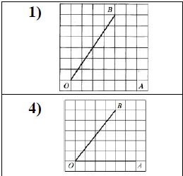
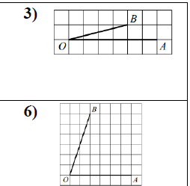
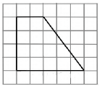
Решение задачи по готовому чертежу (на клетчатой бумаге), зад.12 ВПР и 18 ОГЭ:
Найдите тангенс угла AOB, изображенного на рисунке

Slide 4
14.03 Тригонометрические функции острого угла прямоугольного треугольника

Slide 8
Рефлексия.
Сегодня на уроке я запомнил……..
Я научился…………………….
Я понял……………………………
У меня не получилось…………………..
Мне хотелось бы……………………………

